Slide 1
世界宗教漫談
周賓凰
2015/11/23
Notes:
深層心理學、真正的走入內在，探索心理學所碰觸不到的；開放的心態

Slide 2
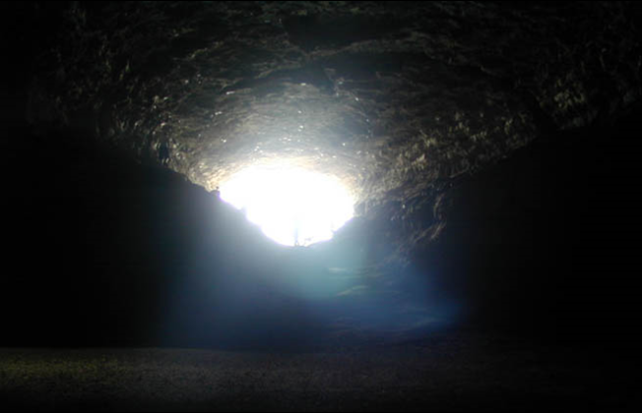
柏拉圖的洞穴(The Allegory of Cave)

Slide 3


平面國(Flatland: A Romance of Many Dimensions); Edwin A. Abott, 1884
Upward, not Northward!

Slide 4
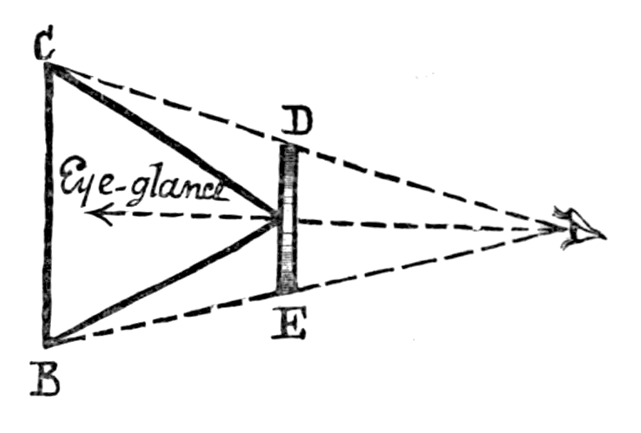
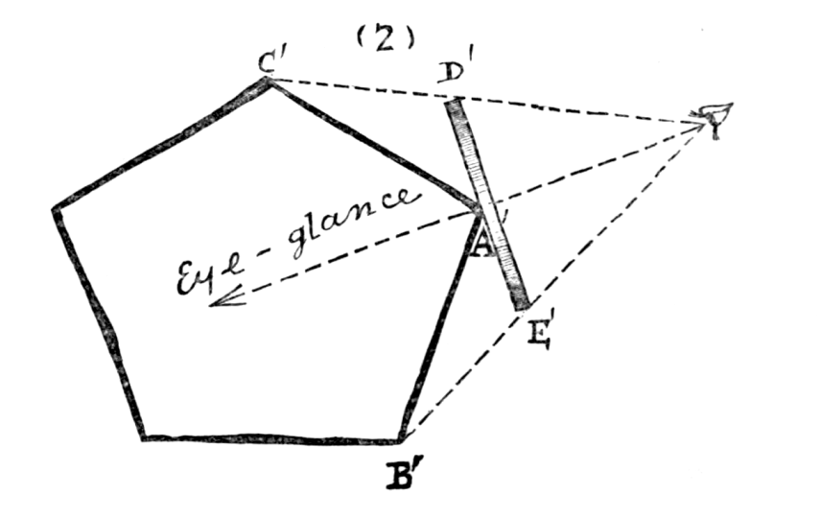
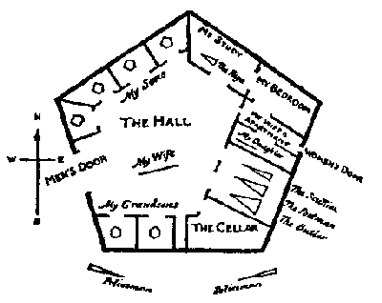
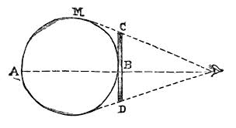

Slide 5
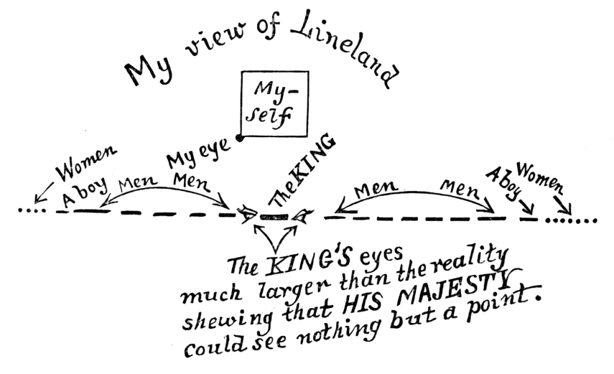
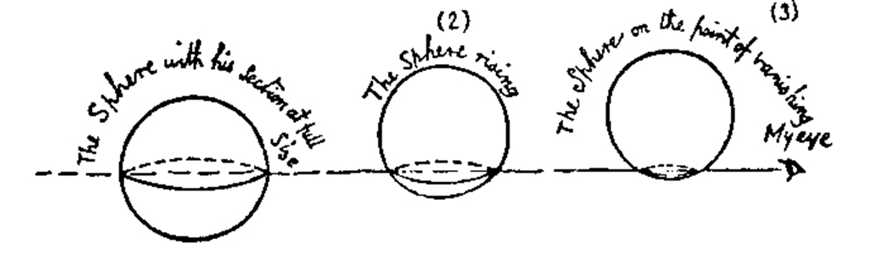

Slide 6
什麼是宗教(religion; faith)？
「宗教是人對生命之意義及目的，做了一番總檢討、總衡量之後，對人生所作之究極價值判斷。這個價值判斷的特點是，一方面覺醒到人生一切之有限性；另一方面又激發起對永恆和無限的理想之追求。」
張澄基 (1973)《佛學今詮》第49頁

Slide 7
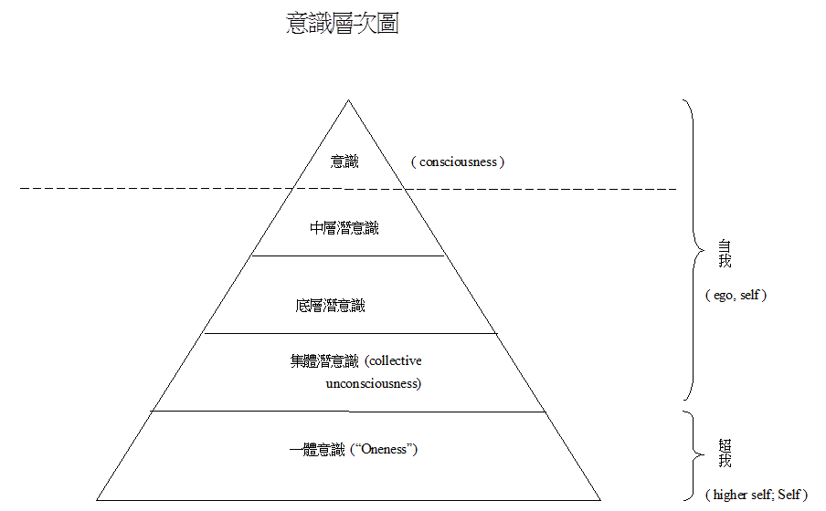
人的信仰配合著他的本性。人天生就是滿滿信仰的。事實上，人就是由他的信仰所造就的。 《薄伽梵歌》16:3
Notes:
什麼是宗教，為什麼是宗教？
人即便沒有宗教信仰，也都有其最基本的信念。宗教不是儀式，是人最基本的信念

Slide 8

紀伯倫: 《先知》
接著一位老祭司說，跟我們講一講宗教吧。
他說 :
這一天我還說了什麼別的嗎?
宗教不是所有行為和所有的思想，
以及那些既非行為又非思想，而是即使當雙手忙於鑿岩石或照料織機時，一剎那間靈魂中湧現的驚奇和訝異嗎?
誰能把他的信心與他的行為分開?或他的信仰與工作分開?

Slide 9
誰能把他的一生的時日攤開在面前說 : 「這是為神的，這是為我自己的；這是為我的靈魂，這其他的是為我的肉體?」
所有你的時日是在你自己與自己間鼓動的翼。
披戴著他的道德好似他最好的衣裳的人，不如赤裸吧。
風和陽光不會使他肌膚受傷。
那些以倫理來限制他行為的人，是把他的歌鳥囚於籠中。
最自由的歌不來自欄杆和鐵絲之後。
那些禮拜對他而言只是一扇能開也能閉的窗子的人，他們還沒探訪過他們靈魂的屋子，那裏的窗由黎明到黎明永遠開著。
你每日的生活就是你的廟宇和你的宗教。
不論何時你進去，都要帶著你所有的一切。
攜著犁、風箱、木槌和琵琶，
那些你為著需要或歡喜所製的東西。

Slide 10
因為在冥想中你無法升得比你的成就更高，也不能沉淪得比你的失敗更低。
並且如此看待所有的人: And take with you all men:
因為在崇拜中你不能飛得比他們的希望更高，也不能貶抑自己比他們的絕望更低。
因此如果你想認識神，就不要做個解謎者。
不如向你周圍看看，你會看到祂與你的孩子們一同遊戲。
望入穹蒼；
你會見到祂在雲中行走，在閃電中伸出雙臂，而隨著雨降下。
你會在花中看見祂微笑，在樹的搖曳中揮手。

Slide 11
幾個終極問題
我是誰？
我為什麼在這裡？
人為什麼受苦？這世界為什麼有苦難？
生命的意義？
世界為什麼是這樣？
生命與宇宙的真相？
……

Slide 12
幾個問題
你有宗教信仰嗎？
若有，你的信仰是：
佛教
基督教
伊斯蘭教（回教）
道教
其他（民間信仰）
你認為人死後，生命還會延續下去嗎？
你相信輪迴嗎？
你認為天堂與地獄存在嗎？
這個世界是上帝造的嗎？
（是否存在一位造物主？）

Slide 13
世間雖然有千千萬萬種宗教，真相是，只有一個宗教， 那就是「愛」！

Slide 14
什麼是「愛」？
Notes:
與自己合一

Slide 15
愛與合一
Notes:
No judgment

Slide 16
愛與合一
真實是「內在誠信」，是合一的第一步：
真實、誠實地面對內在所發生的一切：沒有判斷、沒有譴責，不問為什麼，也不解釋；只是如實的覺知。
與自己合一包括與自己的內在，自己的身體合一。
這就是接受；也就是「當下」
因為愛是合一，所以是沒有限制，因此也是自由；而自由也意味著可能性。所以生命也代表著「可能性」。
真相是：我們所做的每件事，都是為自己做的，因為每個人都是我。

Slide 17

「我」的十大幻覺

Slide 18
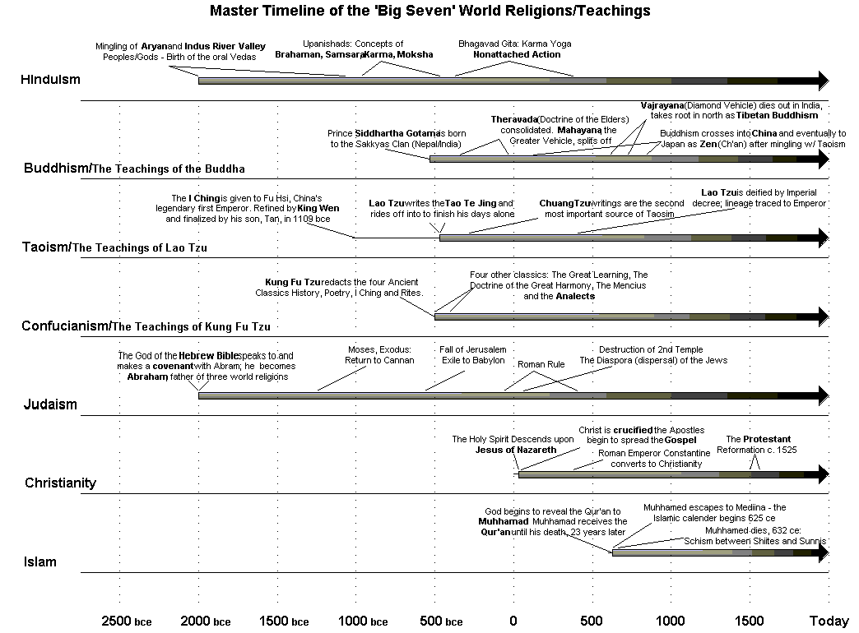

Slide 19
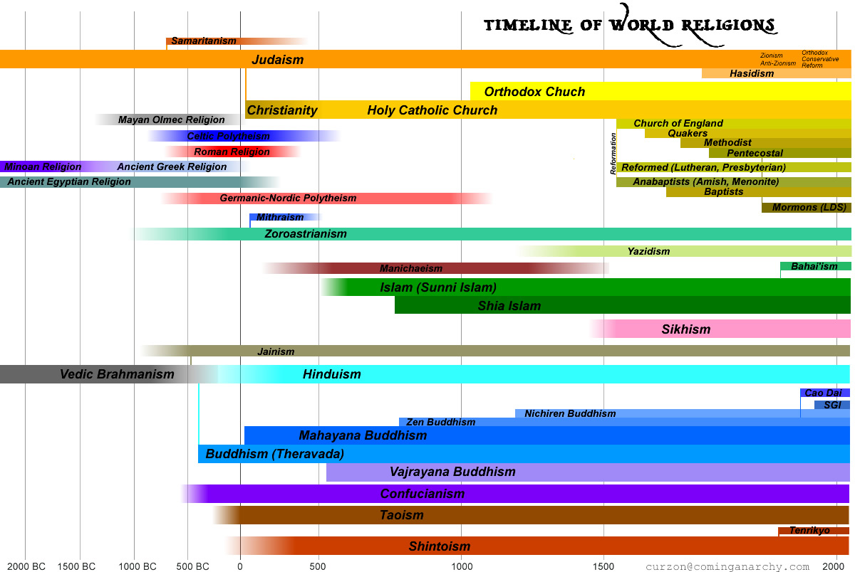

Slide 20
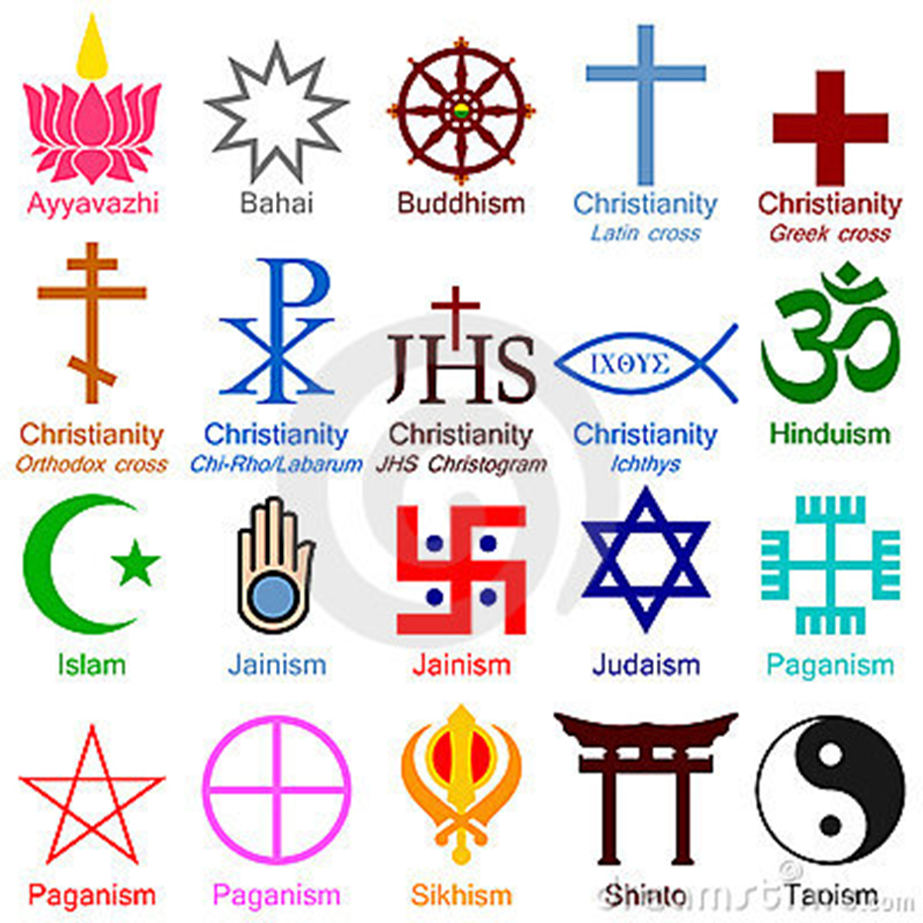
世界宗教

Slide 21

耶穌魚
（希臘語：ΙΧΘΥΣ）是基督教的一個代表符號，最早是基督徒為了躲避羅馬帝國宗教迫害而使用的暗號，隨著米蘭敕令的發佈，基督教得以合法化，此符號也因其歷史意義而成為基督教的代表符號之一。在希臘語中「魚」稱為「ΙΧΘΥΣ」，對基督徒而言這個字恰好可由5個詞彙的首字母組成
首字母 | 代表字 | 意義
Ι | ΙΗΣΟΥΣ | 耶穌
Χ | ΧΡΙΣΤΟΣ | 基督
Θ | ΘΕΟΥ | 神的
Υ | ΥΙΟΣ | 兒子
Σ | ΣΩΤΗΡ | 救世主

Slide 22
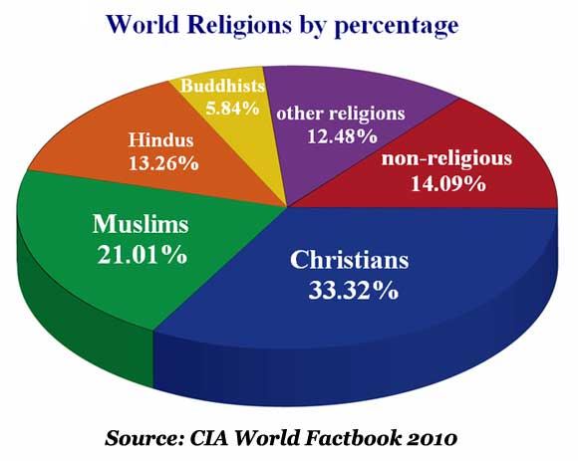

Slide 23
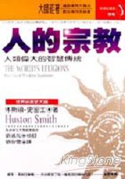
宗教分類（大約）
來源：
東方
印度教、佛教、耆那教、錫克教
道教
儒道（思想？）
西方：基督宗教（猶太教、基督教、天主教等）、 伊斯蘭教
神（上帝）
一神論：印度教、基督宗教、伊斯蘭教
多神論：道教、婆羅門教，與許多民間信仰
無神論：佛教（？）
原初宗教

Slide 24
從印度教說起 ------ 所有宗教的源頭

Slide 25
印度教
印度教形成於8世紀，綜合各種宗教，在婆羅門教的基礎上，吸收了佛教等其他思想，產生出來的一個新的形態。
三位一體：梵天、毗濕奴、濕婆三神為主神。梵天是主管創造世界之神；毗濕奴是主管維持世界之神；濕婆是主管破壞世界之神。
印度教三大聖典： 《吠陀》 (Vedas) 、 《奧義書 》 (Upanishads)與《薄伽梵歌》(Bhagavad Gita)
《薄伽梵歌》(簡稱《梵歌》(Gita)), 意為上主之歌或上帝之歌 (The Song of God), 係記載主克里希納 (Lord Krishna) 與阿朱納 (Arjuna) 王子間一場奇妙而不可思議的對話(3102BC)。
《摩訶婆羅多》與《羅摩衍那》為印度的兩大史詩,後者的長度則僅前者的四分之一。

Slide 26
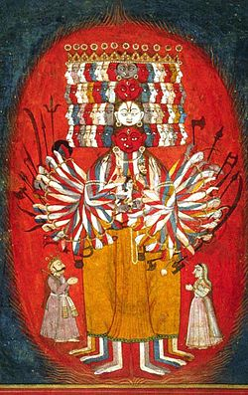
《薄伽梵歌》
《薄伽梵歌》出自史詩《摩訶婆羅多》(Mahabharata) 的第六篇〈毗濕摩〉篇; 全書十八章, 總共只有700行詩句(「頌」)。
《摩訶婆羅多》全詩則計有十八篇, 長達十萬頌, 是《依里亞得》(Iliad) 與《奧德賽》(Odyssey)合起來的七倍長、聖經長度的三倍,據稱是現今世界上最長的史詩;
薄伽梵：佛、基督、彌賽亞、
救世主、阿凡達

Slide 27
數論：造化廿四締

Slide 28
菩盧薩
菩盧薩定義：最終的實相，是至上，是一切的一切，是上帝，所以也是絕對者(Absolute)；因為這無限的本質，所以有很多的名詞用來形容祂：
梵(Brahman)、永恆聖靈、無上聖靈、上主、至上居所等等都是。
《道德經》第 25 章
「有物混成，先天地生。寂兮寥兮，獨立不改，周行而不殆，可以為天下母。吾不知其名，字之曰道，強為之名曰大。」
這個世界是上帝所造的嗎？ Yes and no.

Slide 29
菩盧薩與普拉克里提
普拉克里提（譯為「造化」）為菩盧薩所造。
菩盧薩「創」出造化，也進入萬物，成為萬物內在永恆的自性(Self)，也就是阿特曼(Atman)、聖靈(Spirit)；這自性，以佛教的詞彙表達，就是佛性。
我們的自性既自菩盧薩而來，可見我們的本質也是無限。
但當我們為造化所惑，忘卻了我們的本來面目，我們就成為造化的一部份，成為有限的眾生。
唯有當我們超越了造化的束縛，回憶起我們的本來面目，與上主合一，才能再度成為無限。

Slide 30
菩盧薩
主克里希納說：
「能在萬物中看到我,而且也能在我中看到萬物,這樣的人我永遠不會離棄,而他也永不會失去我。」
耶穌說:
「我就是在萬物之上的光。我就是一切: 一切從我而來,一切回歸於我。劈一塊木材, 我就在那裡。舉起一塊石頭, 而你會在那裡找到我。」(多馬福音)
《莊子》知北遊篇,東郭子問莊子道何在? 莊子答:「無所不在」, 繼而回答在螻蟻、在瓦甓,甚至在屎溺。

Slide 31
菩盧薩與普拉克里提
主克里希納說：
不存在的（不真實的），永不成真；而存在的（真實的），也未曾有時成為虛妄；對於智者而言，這些真理不言自明。(2:16)
老子道德經：
道之為物，惟恍惟惚。惚兮恍兮，其中有象；恍兮惚兮，其中有物。
「菩盧薩」與「普拉克里提」 vs 「道」與「德」
道：沒有分別的圓滿本質
德：有分別、有善惡，有成住壞空

Slide 32
如果有上帝，上帝會懲罰人嗎？
左腦與右腦的上帝

Slide 33
老子
道可道，非常道。名可名，非常名。
無，名天地之始﹔有，名萬物之母。 故常無，欲以觀其妙﹔
常有，欲以觀其徼。 此兩者，同出而異名，同謂之玄。
玄之 又玄，眾妙之門。
（老子「道德經」第一章）

Slide 34
造化三性
《梨俱吠陀》：造化係由三種性質(gunas; qualities; properties)或力量(forces)所組成，稱為造化三性（另譯「物質三性」或「三德」；第四道稱之為「三律」(the law of three)）
造化三性：分別是薩埵(Sattva)、羅闍(Rajas)，與答磨(Tamas)。
薩埵（悅性、喜）：包含了良善、純真、光明、和諧、平衡等性質。在造化中，位於最高層。
羅闍（變性、憂）：代表可好可壞的能量，表現在人身上可稱之為熱情。透過個性，羅闍所展現的內在是動機與野心，外在則是貪嗔恨。
答磨（惰性、暗）：包含了惰性（慣性）、懶惰、黑暗、無明（愚昧）、粗糙等性質。

Slide 35
造化三性
造化三性（或物質三性）（源自薄伽梵歌）
悅性；理智； purity
變性；情感；passion
惰性；機械；inertia; ignorance
以正向心理學之父 Seligman 的「習得的無助」為例說明

Slide 36

三律
正、反、合
主動力、被動力、中和力
陰、陽、中和

Slide 37
造化三性
主克里希納說：
無罪的人啊！三者中，純真是潔亮、強壯而不受傷害的，但因著其對幸福與開悟的渴求而把人束縛住。
熱情，由對享樂與執著的欲望所驅使，因著其對行動的喜愛而把靈魂束縛住。
無明（愚昧）------ 黑暗的產物，以環環相連的愚行、懶惰，與昏睡來蒙蔽眾生的感官。
的確，這顯化於造化三性的神聖幻覺(摩耶)是難以超越的。只有完全奉獻於我，而且唯獨奉獻於我的人，才能做得到。

Slide 38
老子道德經
四十二章：道生一，一生二，二生三，三生萬物
新時代思想
上帝→聖靈→意識（意即「自我」(ego)）
自我：代表與上帝分裂(separation from God)。時間也於焉發生。

Slide 39
一神與多神之辯：《薄伽梵歌》觀點
太初,當上帝以祂自己為獻祭創造眾生,祂對眾生說: 『藉由獻祭,你們得以昌榮繁茂,也滿足你們所有的欲望。 因此, 崇拜造化之諸神祇,也讓她們滋養你來作為回報;藉此相互之護持,你將達至最大的福祉。因為得到獻祭供養之造化,將賜予你所有你所能冀求的快樂。但只享用她所給予而無回報的人,則是真竊賊。』
智慧被種種欲望所蒙蔽的人, 崇拜低等神祇, 依其性情之不同,奉行各種不同的儀式。
眼光短淺, 則其所享有的果實必然也是有限的。崇敬低等神祇者只能到達低等神祇的境界, 但崇拜我的人則會來到我這裡。

Slide 40
一神與多神之辯
低等神祇的信眾歸於低等神祇,祖靈的敬拜者歸於祖靈;崇拜黑暗邪靈者, 邪靈就是他們的歸處;因此同樣地, 敬拜我的人會來到我這裡。
純真者敬拜真上帝;熱情者敬拜財富與神通之諸神;無明者則敬拜死神與自然界的低等神祇。

Slide 41
上帝有人格嗎？《薄伽梵歌》觀點
有些人以我是永不毀滅、無法命名、未顯、無所不在、不可想像、原初的、永遠不變以及永恆的,他們以如是態度敬拜我;
他們克制感官,同等看待生命中之所有境遇,而且為所有眾生之福祉而工作,這樣的人確然會來到我這裡。
但如此將注意力放在絕對者與不具位格上帝上的人,會遭遇到較大的困境,因為對於擁有肉身的人而言,要以我是沒有肉身的方式來了悟我是困難的。

Slide 42
阿凡達：上帝化身
薄伽梵
上帝之子
先知
佛
如來、應供、正遍知、明行足、善逝、世間解、無上士、調禦丈夫、天人師、世尊(Lord)，意思是「覺者」。
在世明師

Slide 43
毗濕奴的十大化身
1.魚（摩蹉），從洪水中救出人類始祖摩奴；
2.龜（俱利摩），眾神攪乳海時作爲攪棒曼陀羅山的底座；
3.野豬（筏羅訶），從海中拱起沉沒的大地，殺死魔王金目；
4.人獅（那羅僧訶），消滅魔王金床；
5.侏儒（筏摩那），三大步跨越天地，從三界中趕走魔王跋利，隻把地獄留給他；
6.持斧羅摩，三七二十一次殺光人間侵犯婆羅門利益的刹帝利；
7.羅摩，誅殺十首魔王羅波那；
8.黑天，消滅那伽之王迦梨耶、提奴迦、波羅蘭缽等妖怪。
9.釋迦佛，宣導獨特的言論，以迷惑羅刹等惡鬼神，維護世界的秩序。
10.迦爾吉（白馬），在這個“爭鬥時”結束之際毁滅罪惡的世界。

Slide 44
四種瑜珈
瑜珈：即「合一」之意
四條修行道路：
羯磨瑜珈(Karma yoga)：行動之道，更明確的說，是無我行動之道；修行者透過全心無我的服務眾生，而自有限的自我中解脫。
闍那瑜珈(Jnana yoga)：知識或智慧之道；修行者透過意志與明辨能力，將自我自對身、心與感官的認同中解放出來。
巴克提瑜珈(Bhakti yoga): 奉愛之道；修行者透過完全奉獻(獻身)於上主的愛中而臻於無上。
禪那瑜珈(Dhyana yoga):禪定之道；修行者透過靜坐冥思，降伏意念與感官，從而自性於定中顯現。也稱「勝王瑜伽」(Raja yoga)。

Slide 45
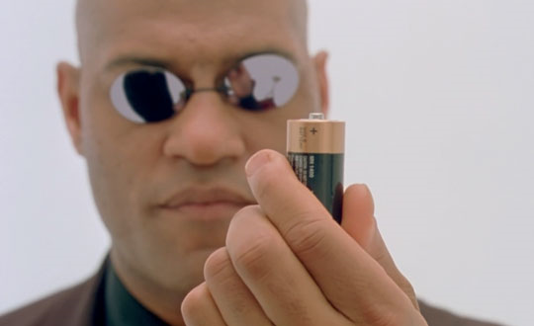
「第四道」觀點
人不認識自己；人是一部機器
人不是一個，而是很多個（我群）；每個「我」都代表一種認同（我執）
單一自我是幻覺，因為單一身體，單一名字，與許多機械化的習性
個性與本質；「競賽」阻礙本質的方展
三律與七律

Slide 46
意識狀態的分類
睡覺
醒著的狀態
自我意識：意識到自己的狀態
客觀意識

Slide 47
「人—機器」的七個主要機能
理智中心：思考、思想
情感中心：情緒
本能中心：有機體的內在活動
運動中心：有機體的外在活動
性中心
高等情感中心
高等理智中心

Slide 48
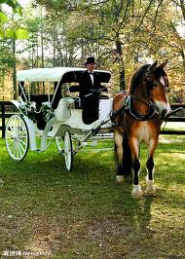
Teaching from Veda（吠陀）
車身：肉體
馬：感覺、欲望
駕駛：理智
主人：大我、意識、意志

Slide 49
七種人
第一種：運動與本能中心
第二種：情感中心
第三種：理智中心
第四種：對自己下功夫，四個中心較平衡
第五種：獲得統一性和自我意識
第六種：獲得客觀意識
第七種：具備永遠不變的我和自由意識
多數的人都屬於前三種；不同種類的人選擇不同的宗教，也以各自之有限觀點解釋宗教，並為造化三性所驅使。（=>人格九型）

Slide 50
《薄伽梵歌》的主要啟示
第一是捨棄與臣服。捨棄是放下對外在事物、內在欲望與感官感受的執著；臣服則是更進一步放下自我，將自己交給上主，全然地接受上主為我們所作的任何安排。
所有的作為都依靠我，而且都是為我而作，藉著我的恩典，他證得了永恆不變之生命。
因此在行動作為上臣服於我，安住於我之內，將理智專注於我，而且心中總是想著我。
心念完全繫於我，如此因著我的恩典你將克服你道途上的障礙。

Slide 51
《薄伽梵歌》的主要啟示
第二個啟示，或許也是最重要的啟示，是主克里希納在這場對話的終尾對阿朱納所說的：
你是我所摯愛的。

Slide 52
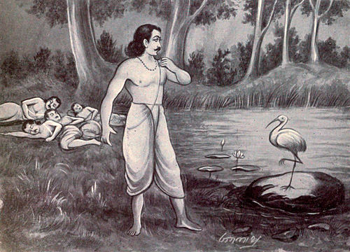
Questions of the Righteous Crane
Question No. 7 the Yaksha asked: What is that which, when renounced, makes one lovable? What is that which is renounced makes happy and wealthy?
Yudhishthira: Pride, if renounced makes one lovable; by renouncing desire one becomes wealthy; and to renounce avarice is to obtain happiness.

Slide 53
Question No. 8 the Yaksha asked: What enemy is invincible? What constitutes an incurable disease? What sort of man is noble and what sort is ignoble?
Yudhishthira: Anger is the invincible enemy. Covetousness constitutes a disease that is incurable. He is noble who desires the well-being of all creatures, and he is ignoble who is without mercy.
Notes:
Covetousness 貪求

Slide 54
Question No. 9 the Yaksha asked: Who is truly happy? What is the greatest wonder? What is the path? And what is the news?
Yudhishthira: He who has no debts is truly happy. Day after day countless people die. Yet the living wish to live forever. O Lord, what can be a greater wonder? Argument leads to no certain conclusion, the Srutis are different from one another; there is not even one Rishi whose opinion can be accepted by all; the truth about Dharma and duty is hid in caves of our heart: therefore, that alone is the path along which the great have trod. This world full of ignorance is like a pan. The sun is fire, the days and nights are fuel. The months and the seasons constitute the wooden ladle. Time is the cook that is cooking all creatures in that pan (with such aids); this is the news.
Notes:
Trod (tread), 走、踏：Ladle 杓子; Shruti (Sanskrit, IAST: śruti) means “that which is heard” and refers to the body of most authoritative, ancient religious texts comprising the central canon of Hinduism.[1] It includes the four Vedas including its four types of embedded texts - the Samhitas, the Brahmanas, the Aranyakas and the early Upanishads.[2]

Slide 55
宗教改革
佛教、耆那教、錫克教等，皆源於婆羅門教，主要是因為婆羅門教已因儀軌繁複以及種姓階級之分，而喪失了宗教的本質。

Slide 56

佛教
釋迦牟尼（梵文：शाक्यमुनि, Śākyamuni；624BC-544BC，一說564BC－484BC），原名悉達多•喬達摩（巴利文：Siddhattha Gotama；梵文：सिद्धार्थ गौतम, Siddhārtha Gautama），印度釋迦族人（尼泊爾南部）。成佛後的釋迦牟尼，尊稱為佛陀，意思是徹悟宇宙、人生真相者，「佛」。
初轉法輪
四聖諦，即苦諦、集諦、滅諦和道諦
八正道：正見、正思惟、正語、正業、 正命、正精進、正念、正定。可歸結為 戒、定、慧三學。

Slide 57
何謂「佛教」？
「諸惡莫作，眾善奉行，自淨其意，是諸佛教。」------ 法句經
「諸惡莫作」是消極的持戒；
「諸善奉行」是積極的行動；
「自淨其意」是定慧並重、定慧雙修，隨時覺察自己的心念是在什麼狀態下；
「是諸佛教」，是說一切諸佛都用以上三句話來教導弟子。
Notes:
這不正是「愛」的宗教嗎？

Slide 58
佛教主要派別
小乘佛教
大乘佛教
金剛乘
（關於佛教的介紹，見「佛教經濟學」講義）

Slide 59
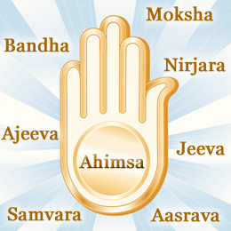
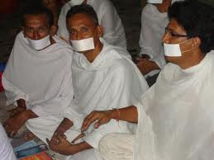
耆那教
耆那教（梵語：जैनधर्म Jainadharma；泰米爾語：சமணம் Samaṇam；英語：Jainism），是起源於古印度的古老宗教之一[1]，有其獨立的信仰和哲學。始創人為笩駄摩那（Vardhamana，又稱大雄Mahavira，前599年—前527年），是沙門思潮中「六師」之一的尼揵陀若提子，早於佛教的始創人釋迦牟尼出生，耆那教的中心教義主要由他建立。

Slide 60

耆那教
大雄教導：「正知（samyak-darshana）、正見（samyak-jnana）和正行（samyak-charitra）是解脫(Moksha)的真實之路。」
正行由五誓言構成：
非暴力（Ahimsa）——不傷害任何生物。
誠實語（Satya）——只說實話且語不傷人。
不偷竊（Asteya）——不拿經由不當方法、途徑得到的東西。
純潔行（Brahmacharya）——不沉溺於肉慾的快樂。
不執著（Aparigraha）——完全不粘著人、地和物。

Slide 61
猶太教、基督教與伊斯蘭教
亞伯拉罕諸教：指世界主要的三個有共同源頭的一神教──基督教（包括天主教、基督新教和東正教）、伊斯蘭教和猶太教。如此所稱，皆因這三個宗教均給予聖經舊約中的亞伯拉罕（阿拉伯語譯作易卜拉欣）崇高的地位，且均發源於西亞沙漠地區，來源於閃米特人的原始宗教。
共同的聖地
耶路撒冷（穆斯林稱為古都斯）是三大閃米特一神教的共同聖地。 城中有對猶太人有重大意義的西牆。
基督徒相信耶穌亦是在聖地被釘十字架，是重要的朝聖地點之一。
耶路撒冷則是伊斯蘭教的第三聖地，穆斯林相信先知穆罕默德的夜行登霄就是聖地中出發。

Slide 62
不同之處
猶太教認為亞伯拉罕和摩西是先知，直接受命於唯一真神（名曰耶和華）。耶和華通過摩西，與以色列人訂立約定《十誡》，只要以色列人遵守約定，只崇拜唯一真神耶和華，耶和華將保佑以色列。猶太教不接受聖子論，他們並不認為耶穌及穆罕默德是他們的彌賽亞（救世主），並繼續等待彌賽亞的來臨。
基督教脫胎於公元以一世紀左右一個新興猶太教派，認為猶太人違背了耶和華和以色列人定的約，所以耶和華派祂的兒子耶穌作為彌賽亞（救世主）以自己的生命為人類贖罪，不僅和以色列人而和全體人類訂立「新約」。

Slide 63
不同之處
伊斯蘭教不接受聖子論，穆斯林理解的三位一體不同於基督教的三位一體。他們只承認獨一真主（名曰安拉）。他們認為安拉每隔一段時間選出一位先知，但只有使者才被賜予一部經卷，亞丹（阿當）、易卜拉欣（亞伯拉罕）等只是先知，而穆薩（摩西）、爾薩（耶穌）既是先知又是使者，穆罕默德是安拉選出的最後一位先知，所謂「封印使者」。

Slide 64
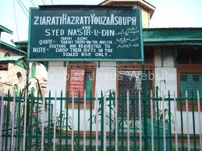
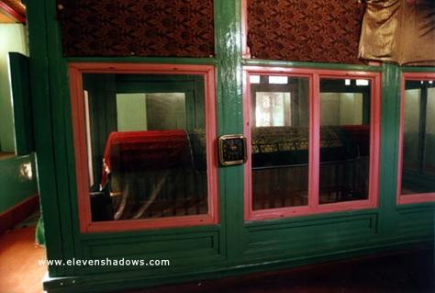
基督教
聖經：包含舊約與新約
耶穌的生平
誕生與預言（與釋迦牟尼佛的轉輪聖王頗像）
耶穌行蹤成迷的歲月(13-29) （據說曾到印度與西藏求道；如今克什米爾仍有關於「以薩」聖人的傳說
耶穌的傳道
耶穌的復活（法國、克什米爾、日本？）
幾個故事

Slide 65
「浪子回頭」的故事《路加福音》第15章
耶穌說，一個人有兩個兒子，小兒子要求父親把歸他的那一分家產給他，然後起身往遠方去，在那裡將分給他的財產揮霍一空，只能屈辱地去為人放豬為生。這時他決定回家，請求父親的原諒。但是當他回家時，他的父親在遠處看見，就動了慈心，幾乎不給他機會來表示悔改，就跑去抱著他的頸項，熱切的與他親嘴，並宰了肥牛犢慶祝小兒子的回來，又把上好的袍子給他穿，把戒指戴在他手上，把鞋穿在他腳上。大兒子聽見，對無恥的小兒子受到這樣的優待，而自己一直忠誠卻未受過獎賞，感到生氣嫉妒。他父親就出來勸他：
“孩子，你始終和我同在，我一切所有的都是你的。只是你這個兄弟是死而復活，失而又得的，所以我們理當歡喜快樂。”

Slide 66
不要論斷人
37.你們不要論斷人，就不被論斷；你們不要定人的罪，就不被定罪；你們要饒恕人，就必蒙饒恕（饒恕：原文作釋放）；
38.你們要給人，就必有給你們的，並且用十足的升斗，連搖帶按，上尖下流的倒在你們懷裡；因為你們用什麼量器量給人，也必用什麼量器量給你們。
39.耶穌又用比喻對他們說：瞎子豈能領瞎子，兩個人不是都要掉在坑裡嗎？
40.學生不能高過先生；凡學成了的不過和先生一樣。
41.為什麼看見你弟兄眼中有刺，卻不想自己眼中有梁木呢？
42.你不見自己眼中有梁木，怎能對你弟兄說：容我去掉你眼中的刺呢？你這假冒為善的人！先去掉自己眼中的梁木，然後才能看得清楚，去掉你弟兄眼中的刺。

Slide 67
路加福音8章4-10節
4 當許多人聚集、又有人從各城裡出來見耶穌的時候，耶穌就用比喻說：
5 有一個撒種的出去撒種。撒的時候，有落在路旁的，被人踐踏，天上的飛鳥又來吃盡了；
6 有落在磐石上的，一出來就枯乾了，因為得不著滋潤；
7 有落在荊棘裡的，荊棘一同生長，把它擠住了；
8 又有落在好土裡的，生長起來，結實百倍。“耶穌說了這些話，就大聲說：「有耳可聽的，就應當聽！」
9 門徒問耶穌說：「這比喻是甚麼意思呢？」
10 他說：「神國的奧秘只叫你們知道；至於別人，就用比喻，叫他們看也看不見，聽也聽不明。」

Slide 68
路加福音8章12-15節
12那些在路旁的，就是人聽了道，隨後魔鬼來，從他們心裡把道奪去，恐怕他們信了得救；
13那些在磐石上的，就是人聽道，歡喜領受，但心中沒有根，不過暫時相信，及至遇見試煉就退後了；
14那落在荊棘裡的，就是人聽了道，走開以後，被今生的思慮、錢財、宴樂擠住了，便結不出成熟的子粒來；
15那落在好土裡的，就是人聽了道，持守在誠實善良的心裡，並且忍耐著結實。

Slide 69
1.耶穌又對門徒說：有一個財主的管家，別人向他主人告他浪費主人的財物。
2.主人叫他來，對他說：我聽見你這事怎麼樣呢？把你所經管的交代明白，因你不能再作我的管家。
3.那管家心裡說：主人辭我，不用我再作管家，我將來做什麼？鋤地呢？無力；討飯呢？怕羞。
4.我知道怎麼行，好叫人在我不作管家之後，接我到他們家裡去。
5.於是把欠他主人債的，一個一個的叫了來，問頭一個說：你欠我主人多少？
6.他說：一百簍（每簍約五十斤）油。管家說：拿你的帳，快坐下，寫五十。
7.又問一個說：你欠多少？他說：一百石麥子。管家說：拿你的帳，寫八十。
8.主人就誇獎這不義的管家做事聰明。因為今世之子，在世事之上，較比光明之子更加聰明。
9.我又告訴你們，要藉著那不義的錢財結交朋友，到了錢財無用的時候，他們可以接你們到永存的帳幕裡去。
10.人在最小的事上忠心，在大事上也忠心；在最小的事上不義，在大事上也不義。
11.倘若你們在不義的錢財上不忠心，誰還把那真實的錢財託付你們呢？
12.倘若你們在別人的東西上不忠心，誰還把你們自己的東西給你們呢？
13.一個僕人不能事奉兩個主；不是惡這個愛那個，就是重這個輕那個。你們不能又事奉神，又事奉瑪門。

Slide 70
基督教
因為凡有的，還要加給他，叫他有餘；沒有的，連他所有的，也要奪過來。（馬太效應）
一僕不侍二主:馬蒙(mammon; money)與上帝
富者上天堂比駱駝穿過針眼還困難
主耶穌曾以少年的財主（路18章；太19章；可10章）、無知的財主（路十六章）等事件指明財富如何捆綁人的心，叫人不能跟隨主。財富與人安全無慮的假象，導致人對自己的貧乏可憐，一無所知。新約的書信也多次提出「貪財是萬惡之根」（提前六10）；有人只知積攢錢財，卻不知永恆的苦難要臨到他們（雅五1） 。

Slide 71
主 耶 穌 指 地 上 的 錢 財 是 「 不 義 的 錢 財 」 ， 但 是 屬 神 的 光 明 之 子 ， 若 懂 得 善 用 這 些 不 義 的 錢 財 ， 則 可 以 為 自 己 「 積 財 在 天 」 ， 產 生 另 一 種 有 永 恆 價 值 的 財 富 （ 路 十 六 章 ） 。

Slide 72
耶穌說：
所以我告訴你們，不要為生命憂慮吃甚麼，為身體憂慮穿甚麼；
因為生命勝於飲食，身體勝於衣裳。
你想烏鴉，也不種也不收，又沒有倉又沒有庫，神尚且養活他。你們比飛鳥是何等的貴重呢！
你們那一個能用思慮使壽數多加一刻呢？
這最小的事，你們尚且不能作，為甚麼還憂慮其餘的事呢？
你想百合花怎麼長起來；他也不勞苦，也不紡線。然而我告訴你們，就是所羅門極榮華的時候，他所穿戴的，還不如這花一朵呢！
你們這小信的人哪，野地裡的草今天還在，明天就丟在爐裡，神還給他這樣的妝飾，何況你們呢！
你們不要求吃甚麼，喝甚麼，也不要罣心；
這都是外邦人所求的。你們必須用這些東西，你們的父是知道的。
你們只要求他的國，這些東西就必加給你們了。
你們這小群，不要懼怕，因為你們的父樂意把國賜給你們。
你們要變賣所有的賙濟人，為自己預備永不壞的錢囊，用不盡的財寶在天上，就是賊不能近、蟲不能蛀的地方。
因為，你們的財寶在那裡，你們的心也在那裡。(路加福音12:22-12:34)

Slide 73
Pope Francis Goes Off On Capitalism
Pope Francis denounces ‘trickle-down’ economics
“Just as the commandment 'Thou shalt not kill' sets a clear limit in order to safeguard the value of human life, today we also have to say 'thou shalt not' to an economy of exclusion and inequality,” the pope wrote. “Such an economy kills.”
金牛崇拜：The pope also likened the worship of money to the biblical golden calf.

Slide 74
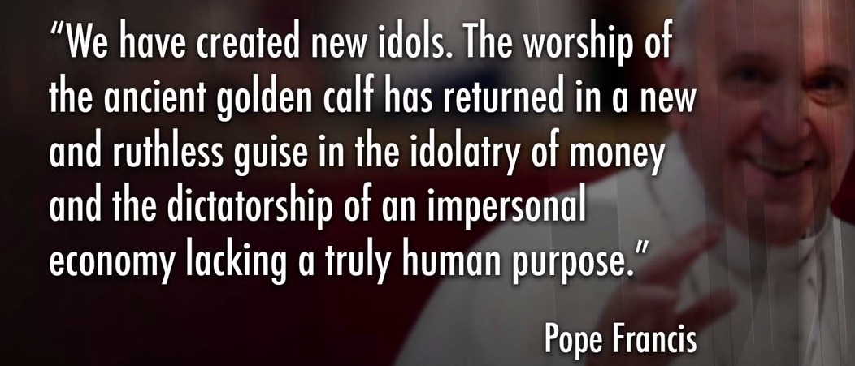

Slide 76
伊斯蘭教
穆罕默德（阿拉伯語：محمّد‎）全名是穆罕默德•本•阿卜杜拉•本•阿卜杜勒-穆塔利卜•本•哈希姆（محمد بن عبد الله بن عبد المطلب بن هاشم بن عبد مناف القرشي‎），簡稱穆罕默德；伊斯蘭教的創始人，也是伊斯蘭教徒（穆斯林）公認的先知，穆斯林也認為穆罕默德是亞伯拉罕諸教的最重要的，也是最後一位先知。
伊斯蘭意為「順從（真主）」；實際上穆斯林（伊斯蘭教徒）的名字也來自這個字根，意為「順從者」。穆斯林信仰獨一且無與倫比的真主，名曰安拉；人生的唯一目的是崇拜真主；真主派遣了多位先知給人類，包括易卜拉欣（亞伯拉罕）、穆薩（摩西）、爾撒（耶穌）等，但最終訊息是傳達給最後的先知穆罕默德，並載於古蘭經。

Slide 77
幾個特點
政教合一
穆聖；不識字，古蘭經係由他口述，門徒紀錄；據說有時大天使降臨時，駱駝受不了太大的力量而四肢跪地；唯一「直接」傳述，完全未經編撰
登宵之旅：穆聖騎白色飛馬到耶路薩冷，並上達七重天見上主。

Slide 78
五功
「念、禮、齋、課、朝」，即「證信、禮拜、齋戒、天課和朝覲」。
證信（唸，即信仰作證）：穆斯林要至少一次公開作信仰表白，念清真言。
禮拜（禮，即謹守拜功）：一日祈禱五次。
齋戒（齋，即封齋節欲）：在齋戒月，從日出到日落禁食。
天課（課，即法定施捨）：捐獻作為義務稅項。（非收入之什一稅，而是所有財產的2.5%)
朝覲（朝，即朝覲天房）：至少一次到麥加朝聖。

Slide 79
聖典之差異
經典多是後世編撰
Gita: 上帝第一人稱；但也是經由許多編修
Jesus: 上帝之子；但聖經係門徒紀錄，並經輾轉刪修（頗受希臘文化影響）
Quran: 上帝直接透過先知所言；只能以阿拉伯語誦讀

Slide 80
結語
尚未談及中國的儒道信仰，也未談原初宗教(如印地安人信仰等)，還有很多很多。
宗教雖然因名字不同而有千千萬萬種，真相是：因著造化三性主導力量的不同，每個人都各有自己的宗教，儘管宣稱所信服的宗教有一樣的名稱。
當我們真正的瞭解，會發現其實只有一個宗教，那就是「愛」！
Inward, not outward!

